Slide 1

Programa Estadual de Controle da Tuberculose

Slide 2

Solicitação,qualidade da amostra de escarro:
coleta, acondicionamento,
transporte

Slide 3
Quem deve solicitar o exame de escarro?
Enfermeiro ou Médico da Unidade de Saúde .
Os municípios devem se organizar para oferecer o acesso ao diagnóstico de tuberculose de forma ágil.
Prazo para entrega do resultado: no máximo 24 hs.

Slide 4
Qualidade das Amostras
Aspecto Fundamental
Fase Pré-analítica do exame
Amostra adequada=resultado confiável
Boa amostra clínica
Provém do local da lesão
Quantidade suficiente
Recipiente adequado
Bem identificada
Conservada e transportada adequadamente

Slide 5
Qualidade das Amostras: Coleta
Orientações ao paciente de forma clara e fácil entendimento;
Avaliar a compreensão das informações dadas;
Deixar o paciente tirar as dúvidas

Slide 6
Orientações ao paciente
Explicar a importância do exame para o paciente utilizando termos claros e de fácil entendimento;
Orientar a necessidade de seguir os passos da coleta, pois o material para exame de escarro deve ser proveniente do pulmão;
Orientar a quanto a higiene bucal

Slide 7
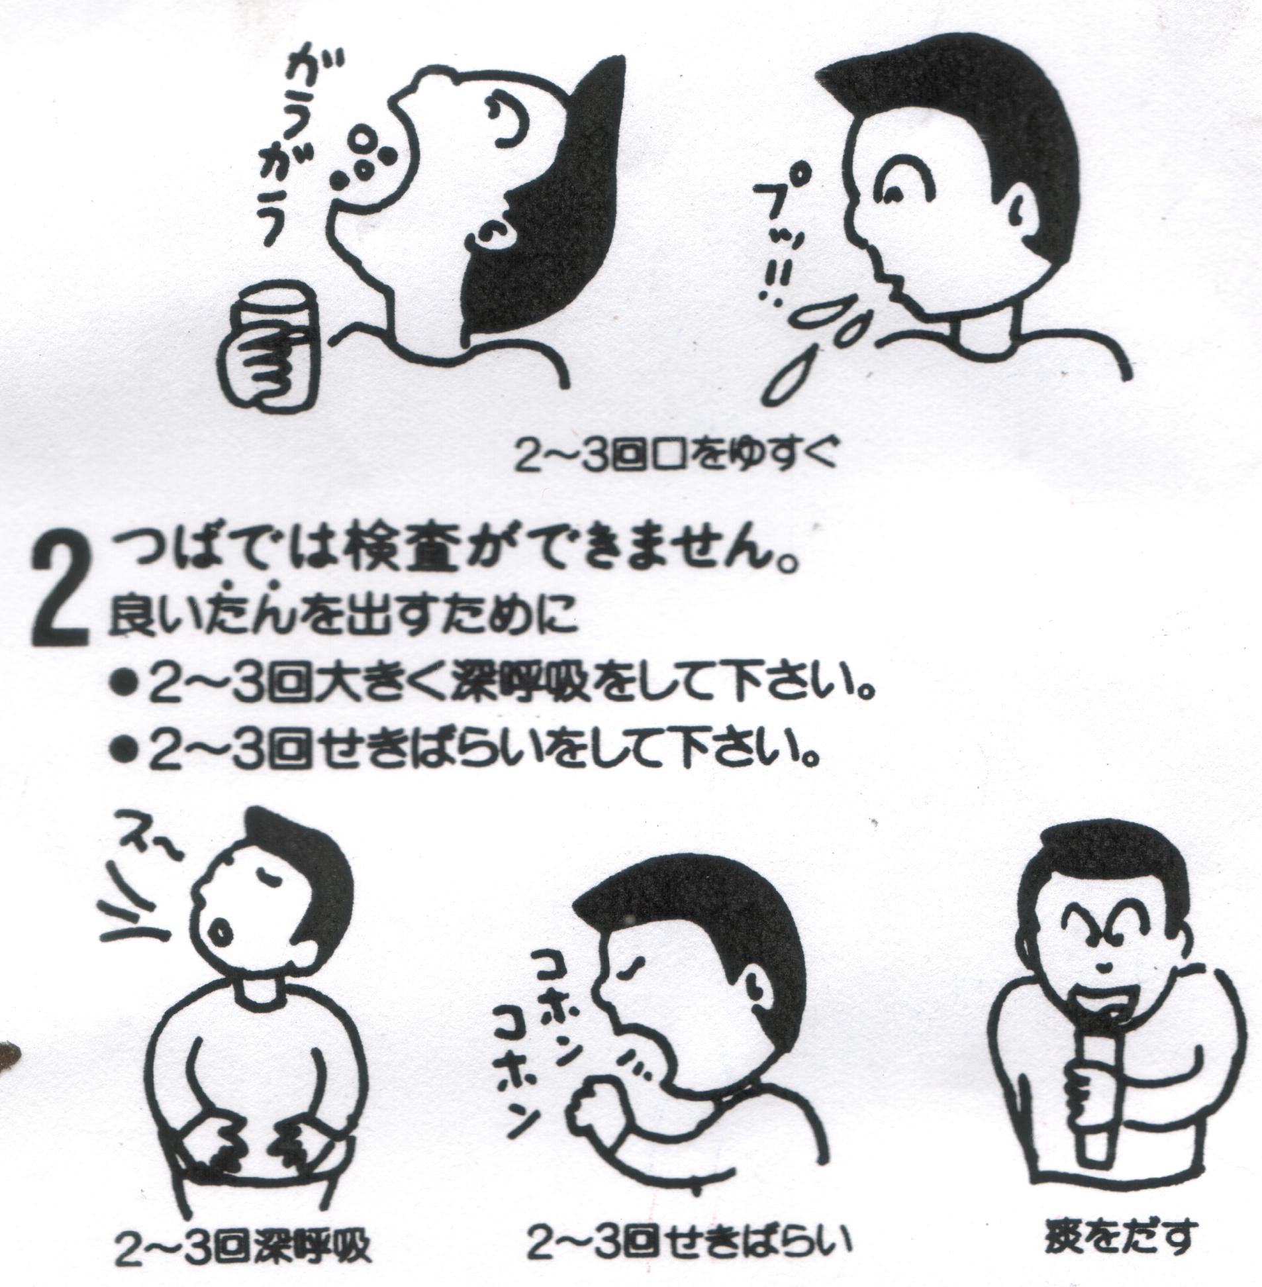

Orientação ao Paciente
Fornecer ao paciente a orientação e simulação da técnica de coleta, utilizando para isto o pote, aproveitando este momento para indicar a quantidade a ser colhida.
Orientar o paciente a inspirar profundamente, retendo por alguns instantes o ar nos pulmões.
Após inspirar profundamente, orientar o paciente a tossir e lançar o material diretamente no pote de coleta;
Orientar o paciente a repetir o procedimento por três vezes para atingir a quantidade necessária (5 a 10ml).

Slide 8
Orientações ao Paciente
Orientar o paciente a tampar o pote rosqueando-o firmemente.
Entregar o pote identificado envolto em papel toalha, ou em papel higiênico.
Solicitar ao paciente que repita verbalmente as informações realizadas e simular a coleta.
Indicar ao cliente o local de coleta na Unidade (de preferência ao ar livre ou em sala bem arejada).
Após a coleta o cliente deve levar o pote até o profissional de saúde.
O profissional deverá verificar a quantidade e qualidade da amostra, sem abrir o pote. Caso a quantidade seja insuficiente, deve-se pedir para que o cliente repita a operação até obter uma amostra adequada.
Ao final, o paciente deverá lavar as mãos.

Slide 9
Orientações ao Paciente: 2ª amostra
A 2ªamostra deve ser coletada, no dia seguinte, logo ao despertar, em local arejado,
Seguindo os passos da 1ª amostra (unidade de saúde).
Realizar esta coleta no dia em que for levar o exame à Unidade de Saúde (não deixar armazenada em casa).
O paciente deverá colocar o pote com a tampa para cima, em saco plástico, cuidando para mantê-lo nessa posição.
Orientar que o paciente lave as mãos após este procedimento e transporte o material para o local indicado.
O profissional de saúde que receber a amostra deverá utilizar luvas de procedimento para manusear o pote.
Verificar se a amostra está bem identificada e se corresponde à requisição do exame.
Conferir a quantidade do escarro sem abrir o pote.

Slide 10
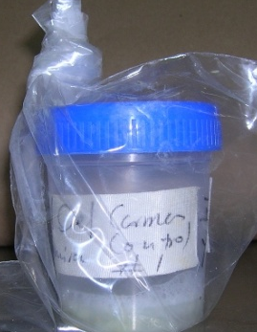
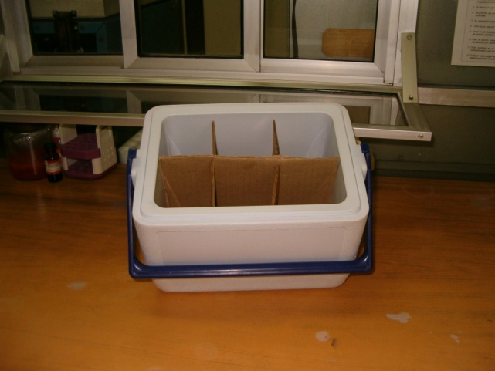
Acondicionamento e transporte
acondicionamento de forma adequada para que não haja risco de derramamento
mantendo na geladeira até 7 dias não perde suas características para a baciloscopia nem a viabilidade para a cultura
proteger da luz solar

Slide 11
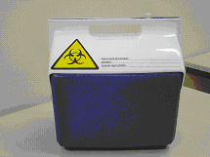
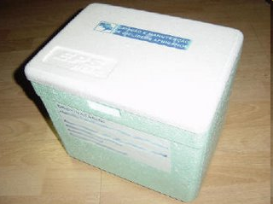
Acondicionamento e transporte
Colocar as requisições dos exames em um envelope ou saco plástico, fora da caixa térmica.
em temperatura ambiente, protegida da luz solar, no máximo por 2 horas

Slide 12

Obrigado!!!
Coordenação Estadual de Controle das Doenças Crônicas Transmissíveis – Subcoordenação de Tuberculose
Emílio Alves
Ana Lourdes
Seyssa Cristina
Glênia Feitosa
Fone: (62) 3201-7034
emiliomirandaenf@gmail.com
denise.gve.cdct@gmail.com

